Slide 1
Metody Výzkumu II
kvalitativní výzkum mediálních publik
PhDr. Irena Reifová, Ph.D.
irena.reifova@fsv.cuni.cz
LS 2021/2022

Slide 2
Tradice zkoumání mediálních publik

Slide 3
Publikum jako předmět zájmu mediálních studií
Jedna z dominant oboru mediální studia (vliv uživatelství DGT)
Dynamika sociálních věd: od důrazu na vliv struktur (média) k zájmu o aktéra a jeho autonomie (mediální publika)
publika jako terč účinků médií (1. pol. 20 stol.)
publika jako samostatné téma, mimo kontext účinků médií

Slide 4
Publikum jako předmět zájmu mediálních studií
Příběh mediálních studií: příběh emancipace mediálních publik od původního sjednocení se studiem účinků médií
změny myšlení o médiích:
pasivní publikum (ranná představa) aktivní publikum

Slide 5
Pojetí publik
sociální kolektivity, která sdílí určitý mediovaný obsah jako předmět své pozornosti a/nebo jednání
Faktory příslušnosti k publiku (audiencing):
Sociálně iniciovaná publika (věk, gender, vzdělání…)
Mediálně iniciovaná (konkrétní obsah, typ média v čase/prostoru)
publikum v jednotném čísle
masa, homogenní
American mass communication research (do 50. let 20. stol)
publikum v množném čísle
audiences, heterogenní
sociální skupiny, trhy, subkultury, uživatelé

Slide 6
Tradice analýzy publik
determinované publikum
behaviorální analýza: účinky, vliv na chování
strukturální analýza: účinky, selektivní vliv podle sociálních charakteristik
funkcionální analýza: funkce uspokojení potřeb (užití a gratifikace)
autonomní publikum
sociokulturní analýza: aktivní interpretace, tvorba významů, apropriace
-aktivita v oblasti recepce
-aktivita v oblasti užití

Slide 7
Dva druhy aktivity publik
Sémiotická
aktivita
(recepce)
Instrumentální aktivita
(sociální užití médií)

Slide 8
Sémiotická aktivita
Aktivní (tj. není determinované médiem) porozumění významům v procesu recepce
Význam se formuje jako výsledek setkání textu a čtenáře – není produkován vnitřními vztahy mezi prvky textu – vzniká jako výsledek interpretace, apropriace
Stuart Hall: teorie zakódování a dekódování (linked but distinctive moments)

Slide 9
Sémiotická aktivita
David Morley, Charoltte Brunsdon/ Nationwide Audience (1980) – publika televizního magazínu
Dorothy Hobson / Crossroads (1982) – autorská práva divákům mýdlové opery
Janice Radway / Reading the Romance (1984) – čtenářky červené knihovny
Ian Ang / Watching Dallas (1985) – diváci Dallasu
Elihu Katz, Tamara Liebes / Export of Meaning (1991) – diváci Dallasu v různých kulurách (USA, skupiny na území Izraele)

Slide 10
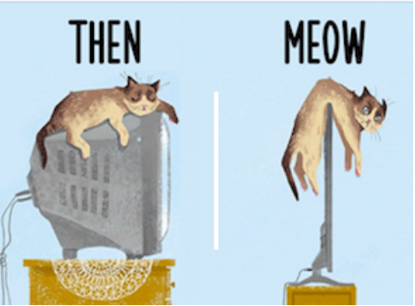
Instrumentální aktivita
Aktivní (tj. není determinované médiem) užívání médií jako materiálních artefaktů (předměty, technologie
Prožívání, dotváření
každodennosti způsoby
užívání médií:
definování času a prostoru,
zvládání vztahů a interakcí,
konstruování rolí
(genderové vztahy, moc v rodině)

Slide 11
Instrumentální aktivita
David Morley / Family Television (1985) – užití televize jako faktor genderových vztahů v rodině, „viewing guilt“
Roger Silverstone, David Morley / Domestic Communications – TV jako zdroj „ontologického bezpečí“

